Slide 1
Курская область – регион с активным развитием экспорта продукции АПК региона. Курская область занимает ключевые позиции по поставкам ряда продукции на мировой рынок среди других регионов России: свинины (2 место), продуктов глубокой переработки зерна (4 место), а также соевого масла и кондитерских изделий (5 место).
Тема 7.
Экономические связи Курской области

Slide 2
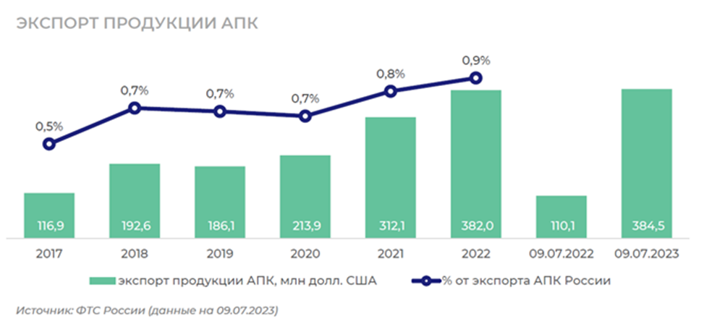

Slide 3
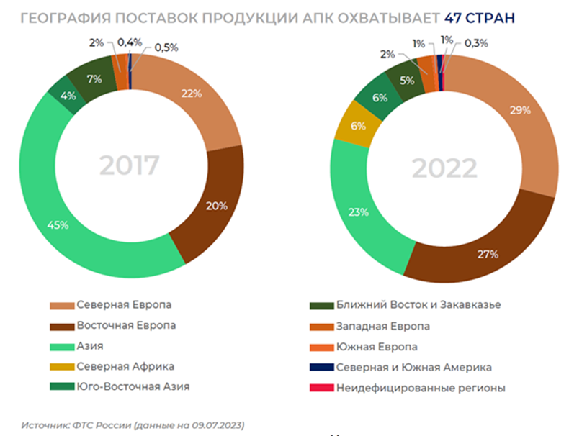

Slide 4
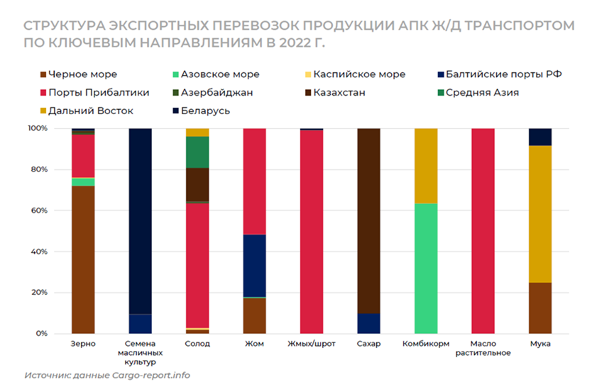

Slide 5
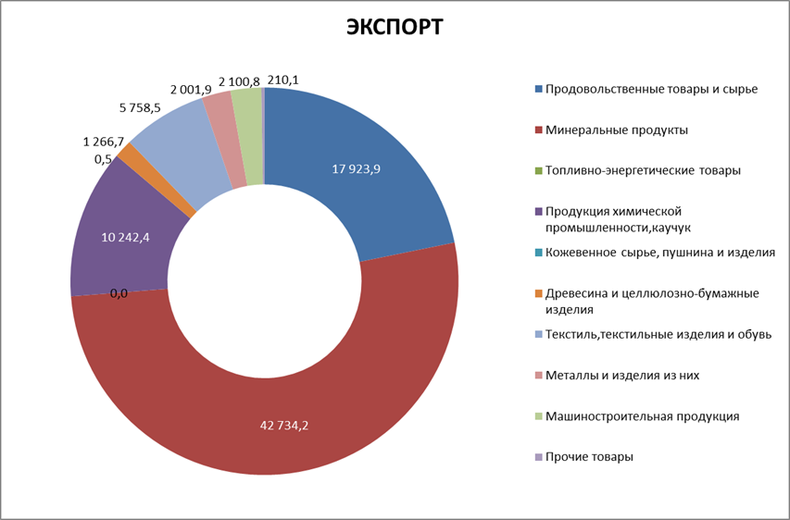
Структура экспорта Курской области

Slide 6
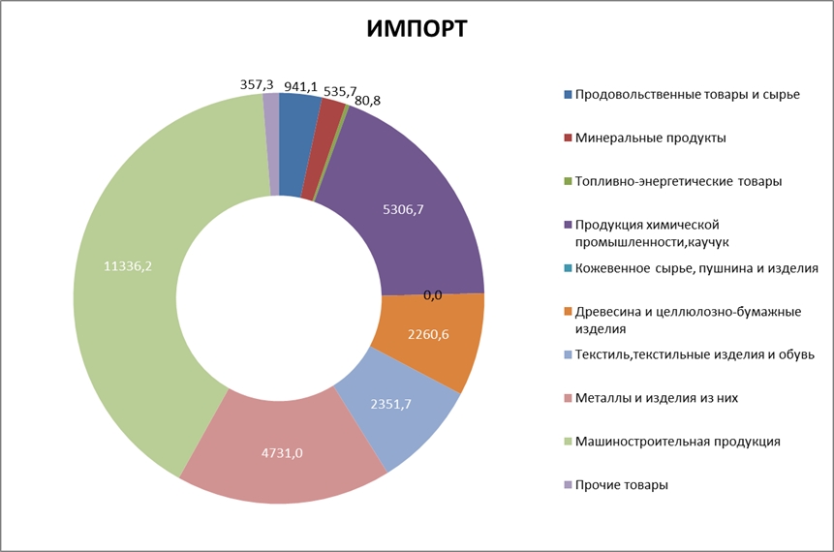
Структура импорта Курской области

Slide 7
